Slide 1

4 Tiedonkäsittelyä on monenlaista

Slide 2
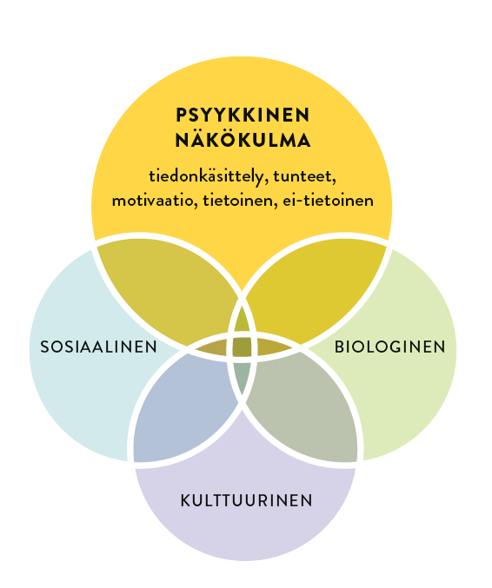
Eri näkökulmat ihmisen toimintaan

Slide 3
Psyykkinen toiminta
= mielen sisäinen toiminta
liittyy
  tiedonkäsittely
  tunteet
  motivaatio
→ yhteydessä toisiinsa ja toimivat toisiaan tukien

Slide 4
Tiedonkäsittely
Tiedonkäsittely eli kognitiivinen toiminta:
haetaan ja saadaan tietoa ympäröivästä maailmasta
käsitellään mieleen tallennettua tietoa
valitaan erilaisiin tilanteisiin toimintatapoja

Slide 5
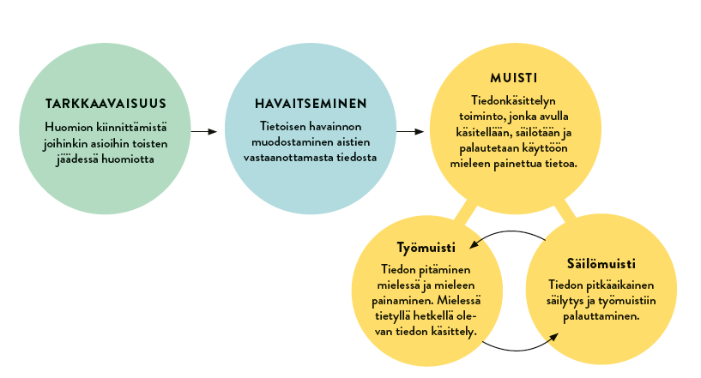
Tiedonkäsittelyn muodot

Slide 6
Tarkkaavaisuus ja havaitseminen
tarkkaavaisuus = joitakin asioita otetaan huomion kohteeksi ja toiset jätetään huomiotta
  voidaan kohdistaa tietoisesti, mutta monet ärsykkeet kaappaavat ei-tietoisesti
havaitseminen = tiedonkäsittelytoiminto, jossa aistien avulla muodostetaan tietoinen käsitys asiasta
Tarkkaavaisuuden kohteeksi otettavat asiat voidaan havaita.
Havainto on tiedostettu aistimus.

Slide 7
Muisti
= mieleenpainamisen avulla
  tallennetaan tietoa
  palautetaan tietoa käytettäväksi
työmuisti
  lyhytaikainen
  rajallinen
  stressi tai väsymys heikentävät
säilömuisti
  pitkäkestoinen
  muistojen tallentaminen ja palauttaminen työmuistiin
Muistot voivat muokkaantua ajan kuluessa.

Slide 8
Muita tiedonkäsittelyn toimintoja
ajattelu = käsitellään havainto- ja muistitietoa
  päättelemällä
  tekemällä valintoja
  ratkaisemalla ongelmia
  Luokittelemalla
  muodostamalla käsitteitä
päätöksenteko = valitaan jokin toiminta, asia tai uskomus useiden joukosta
Tiedonkäsittelyn kuormitus vaikuttaa ajatteluun ja päätöksentekoon.
toiminnanohjaus = mielen toiminta, jossa suunnataan, ohjataan ja kontrolloidaan tiedonkäsittelyä ja käyttäytymistä

Slide 9
Skeemat eli sisäiset mallit
muistiin tallennettu yleistetty tietokokonaisuus jostakin asiasta, tapahtumasta tai tilanteesta
  Skripti on tapahtumaan tai toimintaan liittyvä skeeman muoto.
ohjaavat ja helpottavat tiedonkäsittelyä.
ympäristöstä tuleva tieto muokkaa skeemoja
havaintokehä
skeemat yleistävät ajattelua

Slide 10
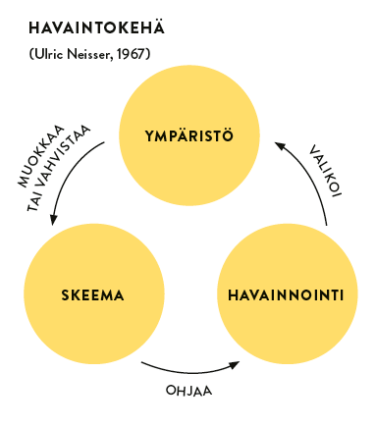
Havaintokehä
skeemat ohjaavat havaitsemista
havaitsemisen kautta saatu tieto muokkaa skeemoja

